Slide 1


Les hépatites virales B et C
27 JUIN 2023
RENCONTRES COHEP
MILLAU

Slide 2

Hépatite C
Epidémiologie et populations exposées

Slide 3
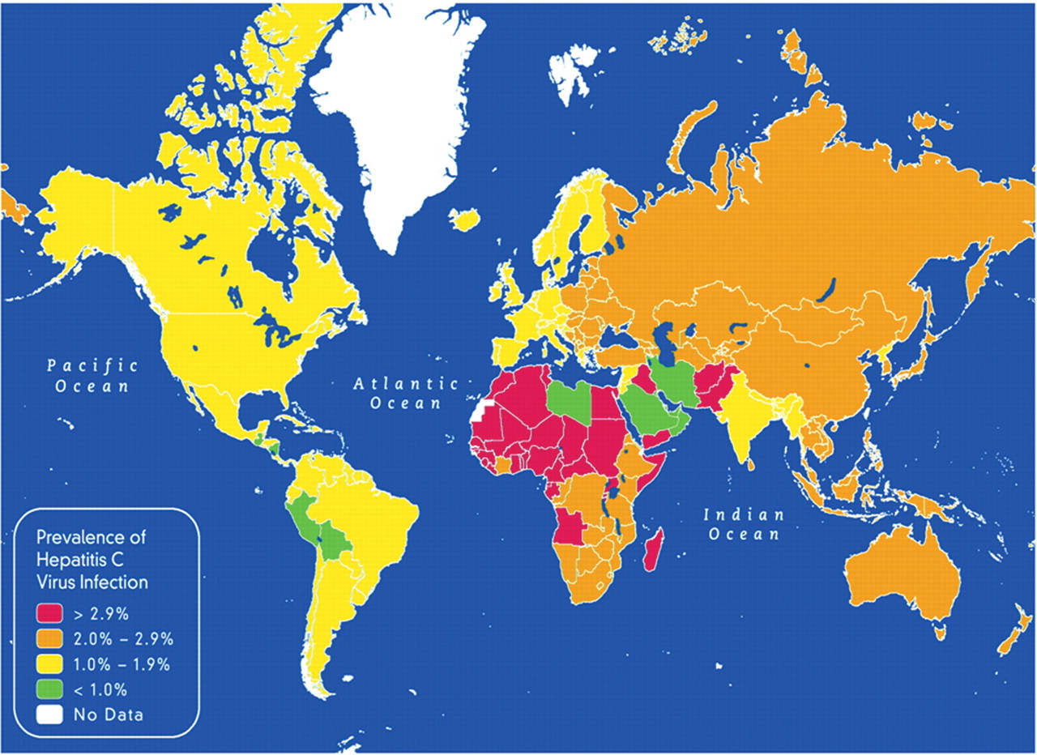

Séroprévalence du VHC dans le monde
environ 130-150 millions de personnes atteintes

Slide 4
Des populations à risque identifiées
Les usagers de drogues²
Les migrants,
notamment originaires
d’un pays de forte endémie¹
Les personnes ayant fait un séjour en milieu carcéral²⁻⁴
Les personnes ayant eu certains soins avant les années 90
(chirurgie, transfusion, dialyse...)²
Estimation du nombre de personnes ARN VHC + en France³ en 2011
Usagers de drogues (24,3 %) | Migrants (26,54 %) | Transfusés avant 1990 (31 %) | Personnes sans les principaux facteurs de risques (17,23 %) | Total (100 %)
UDI : 43 860 + autres UD : 2 985 | 51 166 | 59 859 | 33 210 | 192 737
UDI : Usagers de drogues injectables
1. Revault Infections par les VHB et VHC chez les personnes migrantes BEH 1’-15 Juin 2017.
2. Rapport Pr Daniel Dhumeaux 2016
3. Pioche C. Bull Epidémiol Hebd. 2016;(13-14):224-9
4. Chiron E, et al. Prévalence de l’infection par le VIH et le virus de l’hépatite C chez les personnes détenues en France. Résultats de l’enquête Prévacar 2010. InVS BEH 5 novembre 2013;35-36:445-50.

Slide 5
Modes de transmissions et pratiques à risques

Slide 6
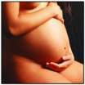




Parentérale :
Transfusion avant 1992 (actuellement risque nul)
- Usage de drogues IV ou sniff partage de petit matériel
- Examens invasifs (avant 1992), acupuncture, soins dentaires, tatouages, piercing
Materno-fœtale :
- Risque de transmission: 5-15%, 20% si co-infection VIH
Voie sexuelle : exceptionelle favorisée par la co-infection VIH et rapports anaux et/ou traumatismes et IST associées (syphilis…)

Slide 7
Histoire naturelle

Slide 8
Hépatite aiguë
Contage
Lymphome
30%
70%
Hépatite
chronique
Guérison
Vascularite
20%
1 à 2%
Cryoglobulinémie
3% / an
Cirrhose
40%
Lymphotropisme
Carcinome
hépatocellulaire
Insuffisance
hépatique
Hypertension
portale

Slide 9


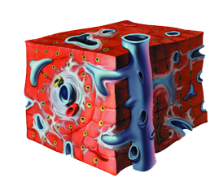
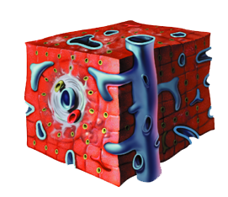
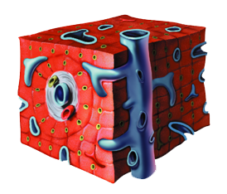
Stades de fibrose
Stade F4
Cirrhose
Stade F3
Nombreux
septa
Stade F2
Quelques
septa
Stade F1
Fibrose
Portale
Stade F0
Absence
de Fibrose
20 à 30 ans

Slide 10
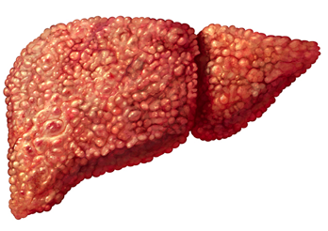
La cirrhose
Au début le foie fonctionne normalement
Puis, il ne « digère » plus normalement les médicaments, les nutriments, les toxiques, qui vont s’accumuler dans le corps
Il ne se laisse plus traverser correctement par la veine porte qui gonfle:
apparition de varices œsophage (fibroscopie gastrique)
Ascite
Chute des plaquettes
Il y a un risque de cancer
nécessité de faire des échographies (6 mois)

Slide 11
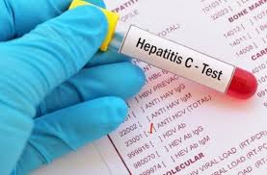
Le dépistage
= Recherche des Anticorps dirigés contre le virus (Ac VHC)

Slide 12
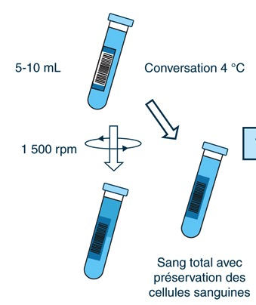
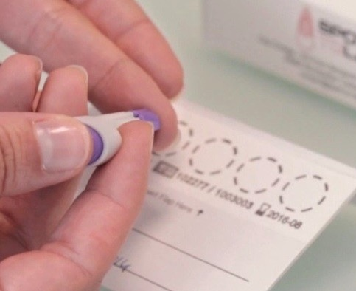
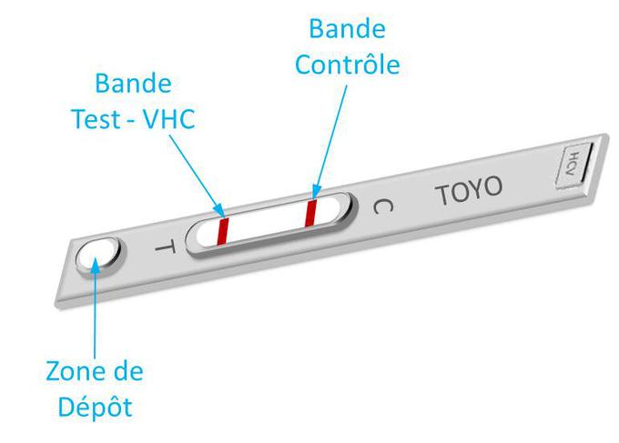
COMMENT dépister ? Les outils
Bilan sanguin : sérologie
Buvards
TROD
Sensibilité = 98,1 %
Spécificité = 99, 7 %
Sensibilité = 98,6-100 %
Spécificité = 100 %
Outil pour les actions « d’aller vers »
Recommandations EASL 2018
Muzambo et al, Public Health, 2017 - Poiteau L et al., J Viral Hepat, 2016
Notes:
Nouveaux outils
Nom de spé disponibles
Ssb / spé
prix
Remboursement ……

Slide 13
Le diagnostic
= Recherche du virus (ARN)
= PCR=Charge virale=virémie

Slide 14
Du dépistage au diagnostic
-
Pas de contact
avec le VHC ou récent
Dépistage =
Sérologie virale C
+
Hépatite C aiguë, chronique ou guérie
-
Hépatite guérie
si 2 ARN indétectables
Diagnostic =
ARN VHC

Slide 15
Prise en charge et traitements

Slide 16
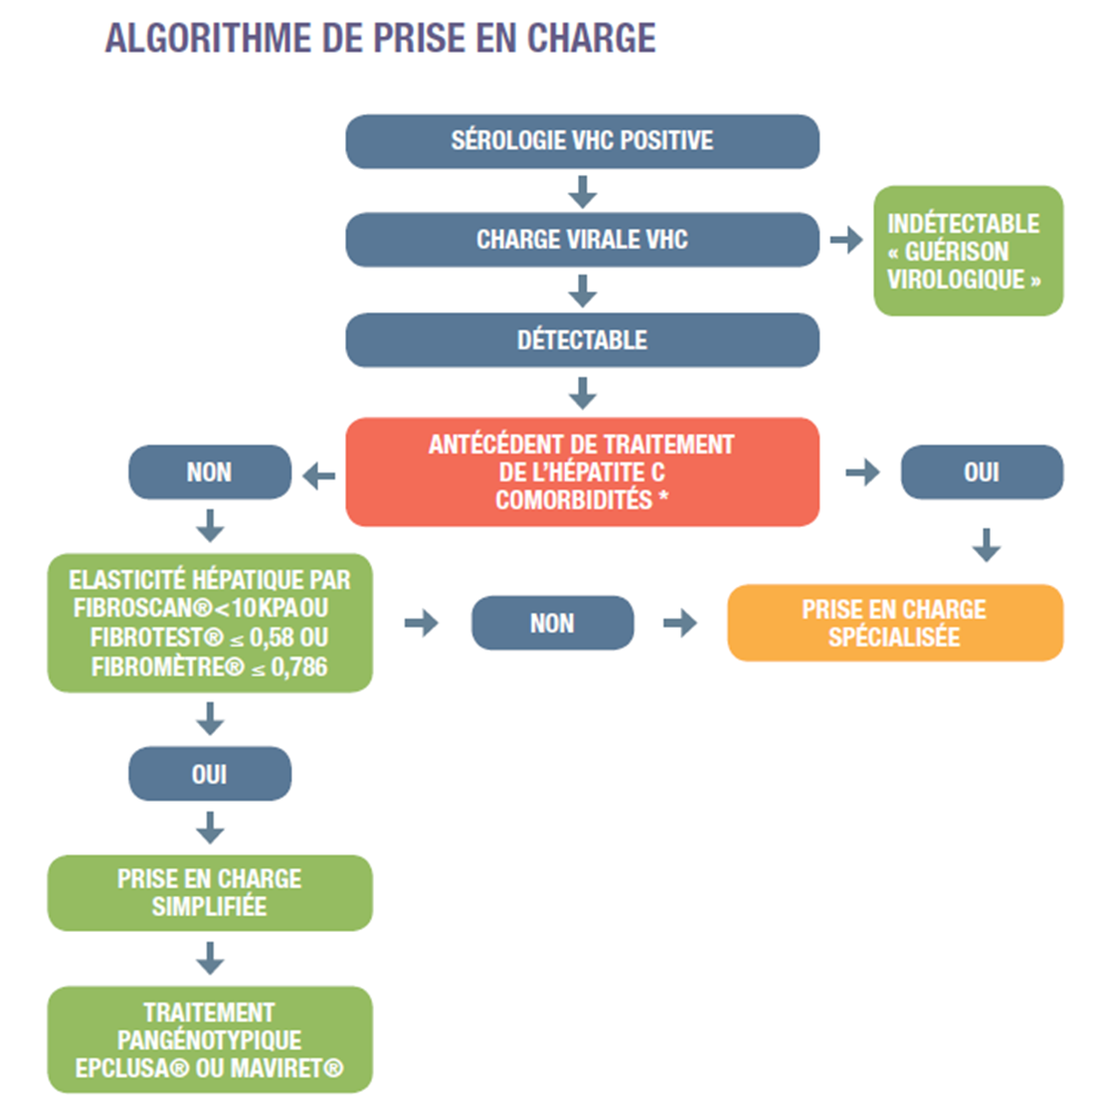
Guérison>95%

Slide 17
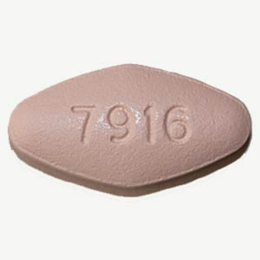
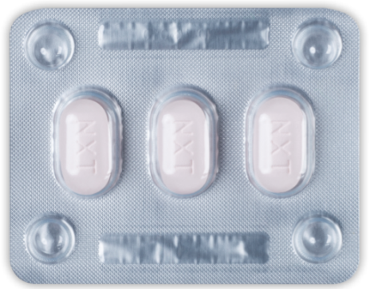
Traitement de l’hépatite C :UNIVERSEL
Deux schémas thérapeutiques:
Sofosbuvir + Velpatasvir (Epclusa®) pendant 12 semaines
Glecaprevir + Pibrentasvir (Maviret®) pendant
- 8 semaines
Une prise quotidienne
Bonne tolérance
Interactions médicamenteuses limitées
Efficacité +++ ( RVS > 98%)

Slide 18

La guérison

Slide 19
Hépatite B
Epidémiologie et populations exposées

Slide 20
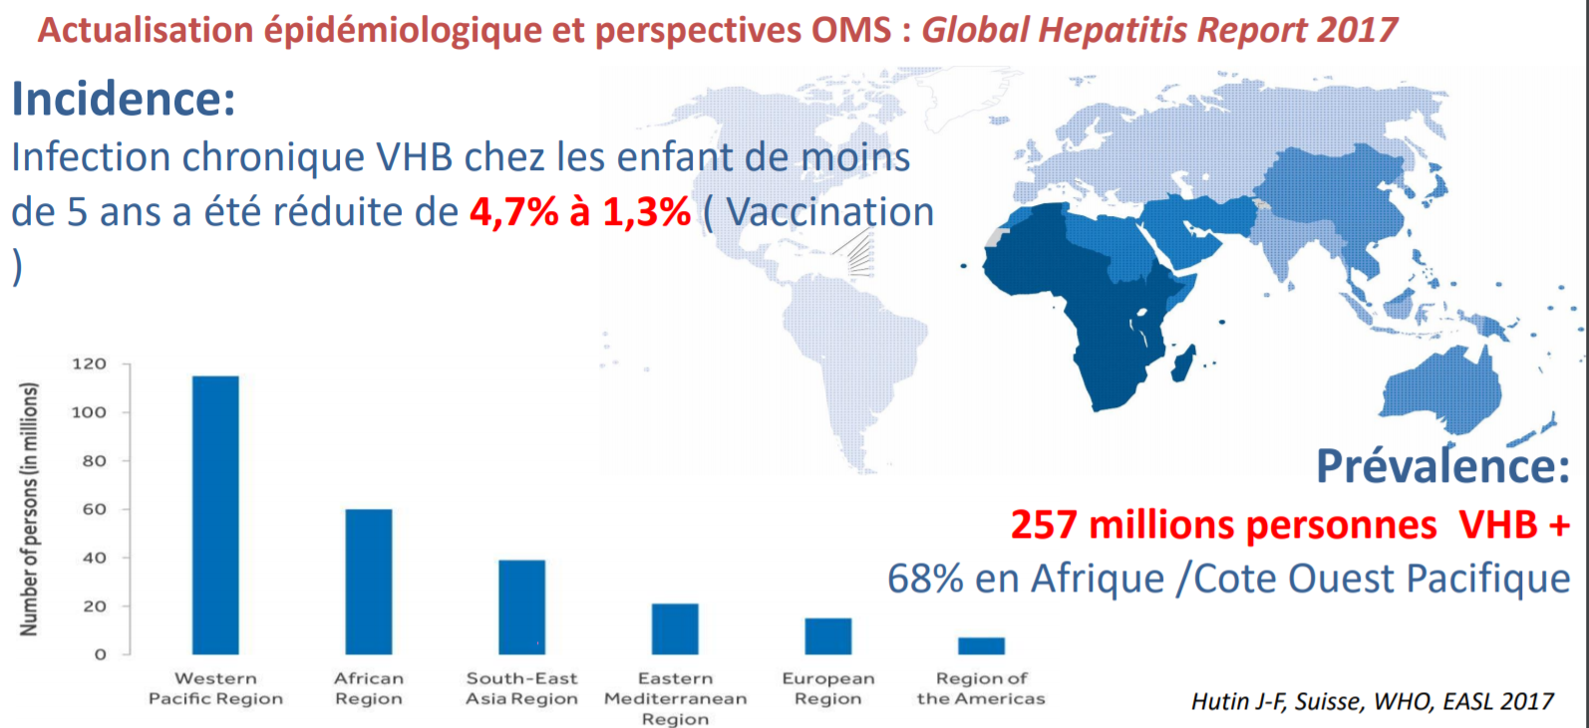

Slide 21
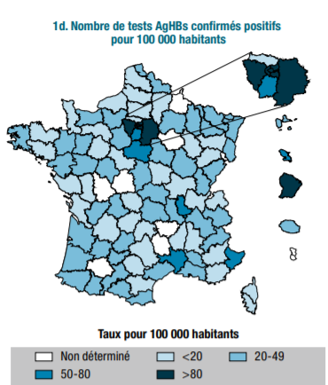
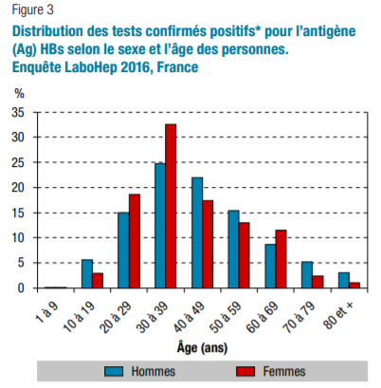
En population générale la prévalence de l’hépatite chronique B 0,30% [0,13-0,70] soit environ 135 000 individus
Plus de 50% ignorent leur statut
VHB en France
Saboni L, Bull Epidémiol Hebd. 2019;(24-25):469-77.

Slide 22
Modes de transmissions et pratiques à risques

Slide 23
Exposition au sang infecté ou liquides biologiques
Relations sexuelles
Transmission
Mère-enfant
Parentérale :
Usage de drogues IV ou sniff partage de petit matériel
Transfusion avant 1992
- Examens invasifs (avant 1992), acupuncture, soins dentaires, tatouages, piercing
Voie sexuelle :
-relations non protégées
-HSH
-partenaires sexuels multiples
Materno-fœtale :
-au moment de l’accouchement
-en fonction de la charge virale

Slide 24
Le dépistage: sérologie

Slide 25
COMMENT dépister ? Les outils
Bilan sanguin : sérologie
Buvards
TROD AgHBs
AgHBs+
Sensibilité = 98,1 %
Spécificité = 99, 7 %
Sensibilité = 98,6-100 %
Spécificité = 100 %
Recommandations EASL 2018
Muzambo et al, Public Health, 2017 - Poiteau L et al., J Viral Hepat, 2016
Notes:
Nouveaux outils
Nom de spé disponibles
Ssb / spé
prix
Remboursement ……

Slide 26
La sérologie de dépistage
 | Marqueurs sérologie
AgHBs | = Infection VHB aiguë ou chronique
Anti-HBc | contact VHB
Anti-HBs | Infection VHB résolue ou Si anti-HBs+ isolé : vaccination
 | Marqueurs TROD
AgHBs | = Infection VHB aiguë ou chronique
Quand on prescrit une sérologie de dépistage on demande trois marqueurs
  AgHBs
  AcHBc
  AcHBs
Le dépistage permet de ce fait de
  préciser le statut immunitaire des personnes testées
    et de vacciner les personnes à risques non immunisées et
    vacciner l'entourage des personnes atteintes.

Slide 27
Le diagnostic
Le diagnostic positif d’une infection à VHB repose sur la présence d’AgHBs (sérologie)

Slide 28
Histoire naturelle

Slide 29
Aiguë / chronique
Infection aiguë par le virus de l’hépatite B
AgHBs positif
> 6 mois
Infection à VHB chronique
Guérison spontanée > 90% chez les adultes
Avec un bon système immunitaire
Pas ou peu de guérison spontanée, ni sous traitement
La majorité des infections chroniques ont été contractées dans la période périnatale

Slide 30
OBJECTIF: Eviter la constitution d’une cirrhose et de ses complications
A l’heure actuelle il n’est pas possible de guérir l’hépatite B
Le traitement a pour but de faire disparaitre le virus dans le sang
Les traitements sont réservés aux patients avec maladie hépatique (moins de 30% des personnes infectés)
Le traitement du VHB doit rester prioritairement préventif par la vaccination
Notes:
Traitement qui ne guérit pas

Slide 31
Prévention = Vaccination VHB
Le vaccin contre l’hépatite B est très efficace (>95%)
Obligatoire pour tous les nourrissons nés à partir du 1er janvier 2018
Recommandée chez les enfants et les adolescents jusqu’à l’âge de 15 ans
Obligatoire pour le personnel qui travaille dans un établissement de prévention ou de soin, exposé au risque de contamination (Arr. 2/08/2013)
Recommandations de vaccination
des personnes qui ont fréquemment besoin de transfusions, dialyse ,transplantation d’organe
des personnes en détention
des consommateurs de drogues
des contacts domestiques et sexuels des personnes porteuses d’une infection chronique par le VHB
des personnes ayant des partenaires sexuels multiples
des voyageurs avant de rejoindre des zones d’endémie
Notes:
faire la preuve de la présence d’AC anti-HBs et de l’absence de portage chronique de l’AgHBs

Slide 32
Conclusion :
Outils de dépistage très performants pour le VHB, VHC ou VIH
Dépister l’ensemble de la population, au moins 1 fois dans la vie (VHB,VHC,VIH)
Il n’y a pas de vaccin contre l’hépatite C
Le traitement de l’hépatite C est accessible à tous et permet la guérison !
Le traitement de l’hépatite B ne guérit pas.
Pour lutter contre l’hépatite B il faut vacciner!

